Slide 1
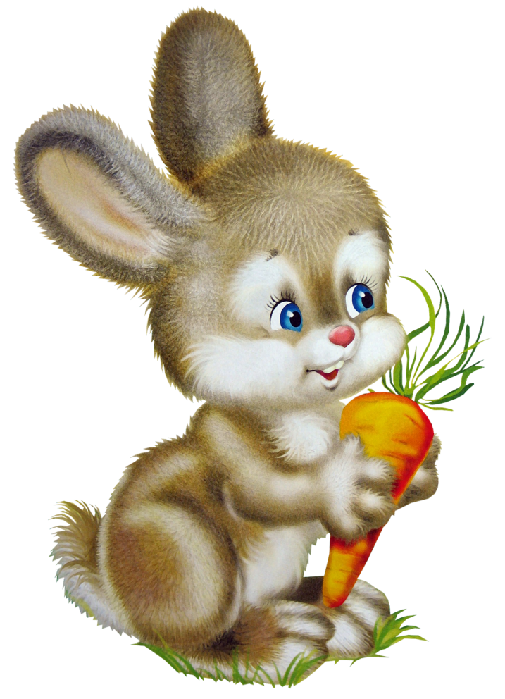
МУНИЦИПАЛЬНОЕ БЮДЖЕТНОЕ ДОШКОЛЬНОЕ ОБРАЗОВАТЕЛЬНОЕ УЧРЕЖДЕНИЕ ДЕТСКИЙ САД КОМБИНИРОВАННОГО ВИДА №68 «СВЕТЛЯЧОК»
«В гости к нам пришел Зайчишка, длинноухий шалунишка..»
ВОСПИТАТЕЛЬ: И.В. ЛЕСИНА

Slide 2
Паспорт проекта:
СРОК РЕАЛИЗАЦИИ: краткосрочный (одна неделя).
ВИД ПРОЕКТА: информационно-творческий.
ТИП ПРОЕКТА: игровой.
СОСТАВ УЧАСТНИКОВ: фронтальный.
ВЗАИМОДЕЙСТВИЕ: воспитатели, дети 1 младшей группы.

Slide 3
ЦЕЛЬ. Познакомить с животным леса – зайцем; дать представление о зайце, познакомить с внешним видом и его характерными особенностями; обогатить и активизировать словарь по теме; воспитывать заботливое отношение к животным.
ЗАДАЧИ:
1. Дать знания детям о жизни зайца.
2.Формировать интерес ребенка к диким животным.
3. Воспитывать доброе, заботливое отношение к ним.

